Slide 1
Логопедическая работа по формированию и коррекции навыка чтения на этапе овладения слоговым чтением

Slide 2
Характеристика процесса чтения на этапе овладения слоговым чтением:
единица чтения - слог;
аналитический характер чтения;
медленный темп чтения;
использование смысловой догадки при чтении конца слова;
многократное повторение прочитанных слов;
отставание процесса понимания текста от процесса восприятия.

Slide 3
Последовательность введения слогов разных типов:
чтение обратных слогов (ГС) – ам;
чтение открытых слогов (СГ) – ма;
чтение закрытых слогов (СГС) – сом;
чтение открытых слогов, включающих букву И – ми;
чтение закрытых слогов, включающих букву И – мил;
чтение открытых слогов, включающих буквы Я, Е, Ё, Ю – ня;
чтение закрытых слогов, включающих буквы Я, Е, Ё, Ю – мял;
чтение слогов со стечением согласных (ССГС) – кран;
чтение слогов со стечением согласных (СГСС) – волк.

Slide 4
Виды работы по формированию навыка чтения открытого слога:
закрепление правила об обозначении твёрдости – мягкости согласных гласными 1 и 2 ряда;
чтение слогов с изменяющейся гласной (работа с таблицей);
чтение пар слогов с ориентировкой на гласную (а – на, я - ня);

Slide 5
Виды работы по формированию навыка чтения открытого слога:
придумывание, составление и чтение слогов с твёрдыми (мягкими) согласными;
придумывание пар слогов с твёрдыми и мягкими согласными (ма-мя, ду-дю …);
подбор слов с заданным слогом;
запись слогов под диктовку.

Slide 6
Таблица для отработки навыка слогового чтения
 | а | у | о | ы | и | е | я | ю | ё
Н |  |  |  |  |  |  |  |  |  | Н
Т |  |  |  |  |  |  |  |  |  | Т
К |  |  |  |  |  |  |  |  |  | К
С |  |  |  |  |  |  |  |  |  | С
Л |  |  |  |  |  |  |  |  |  | Л

Slide 7
Виды работы по слоговой таблице:
заполнить указанную строку и прочитать все слоги;
заполнить указанную строку и прочитать сначала слоги с твёрдыми согласными, а затем с мягкими;
заполнить указанный столбик, прочитать (при этом следует спросить, почему все согласные твёрдые или мягкие?);
напечатать и прочитать слоги по клеткам таблицы там, где поставлены точки;
напечатать фломастером все слоги со звуком [н], прочитать их;
напечатать слог, который находится на пересечении … строки с … столбиком, прочитать, что получилось;
найти место названного слога в таблице и напечатать его.

Slide 8
Виды работы по слоговой таблице:
заполнить пустую клетку, которая правее, левее, ниже, выше данного слога, прочитать;
прочитать слоги … строки (… столбика) и исправить ошибку, если она есть;
логопед дотрагивается указкой до пустой клетки, а она пусть «зазвучит».

Slide 9
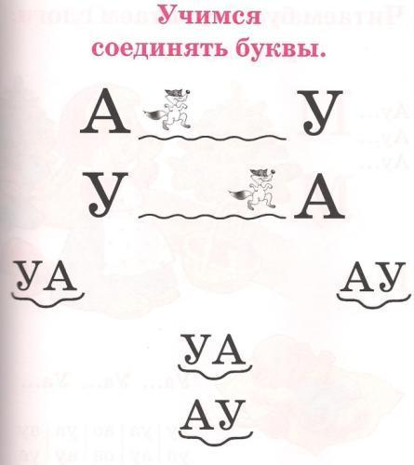
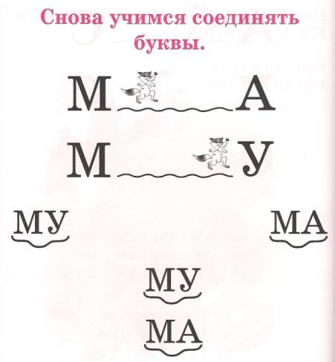
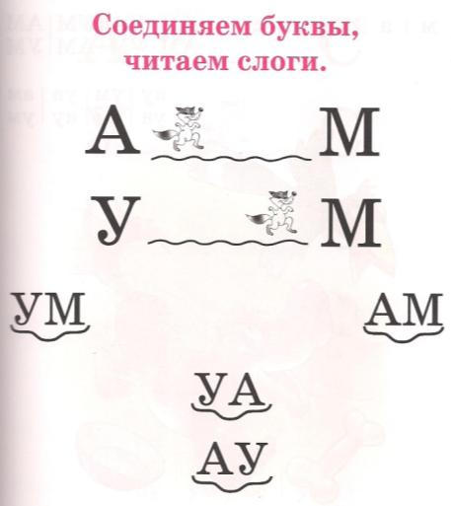
Приём обучения слоговому чтению Н.С. Жуковой

Slide 10
Таблицы А.Н. Корнева для формирования навыка слогового чтения
ба | со | ап | ел
ле | ил | са | пу
бу | ли | бе | оз
ос | би | па | ас
ма | ок | им
ум | ми | го
ко | ам | му

Slide 11
Таблицы А.Н. Корнева для формирования навыка слогового чтения
шол | вит | чоп | гам | рич | фум
сил | кар | дыр | пут | сир | лаш
жем | пач | сет | вам | лом | так
пит | ким | фет | рум | сис | муф
мал | поч | дис | бел | лап | чих
тес | кат | мих | роч | фаш | рет
ме | аш | ри | ам | ку | ле
ом | су | ве | си | ок | пи
ту | ор | им | ля | ус | до
ши | ук | ру | ве | ил | чу
ха | ди | ик | ли | ир | со
се | по | ша | ро | ми | ту

Slide 12
Составление слов по слоговой таблице
ты | шо | вы | ло | та | па | камера, колесо, хорошо,
ли | ги | ра | сы | ры | хо | сирота, канаты, кора,
жи | ме | ви | ле | ны | са | раковина, гора, пора,
ки | ка | го | на | ба | ре | берега, дыра, сапоги,
га | ко | ве | ды | лю | ца | пироги, волосы, ворота,
со | по | му | но | ня | пи | высота, лимоны, лисица,
бе | си | ро | во | яб | мо | яблоня, яблоки

Slide 13
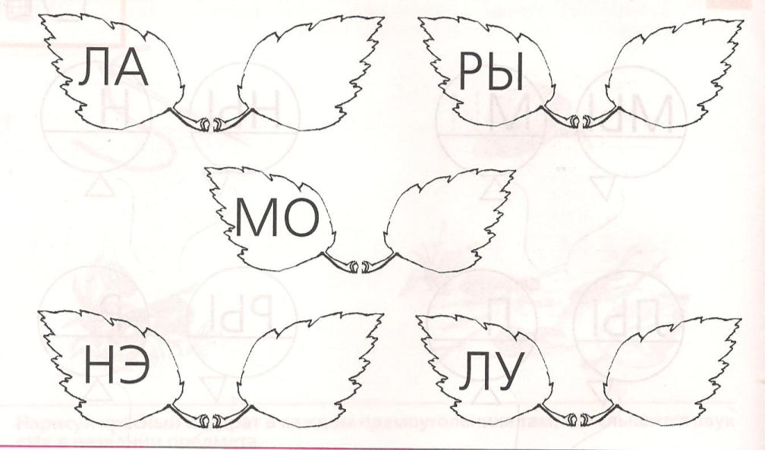
Напиши на пустых листочках слоги так, чтобы согласный при чтении произносился мягко.

Slide 14
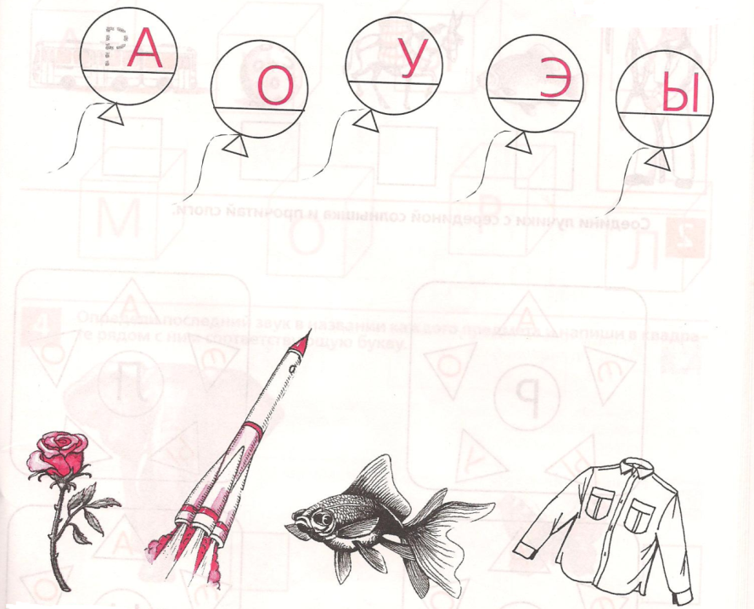
Напиши в слоговых шариках букву Р. Прочитай слоги. Определи первый слог в названии картинки и соедини её с шариком.

Slide 15
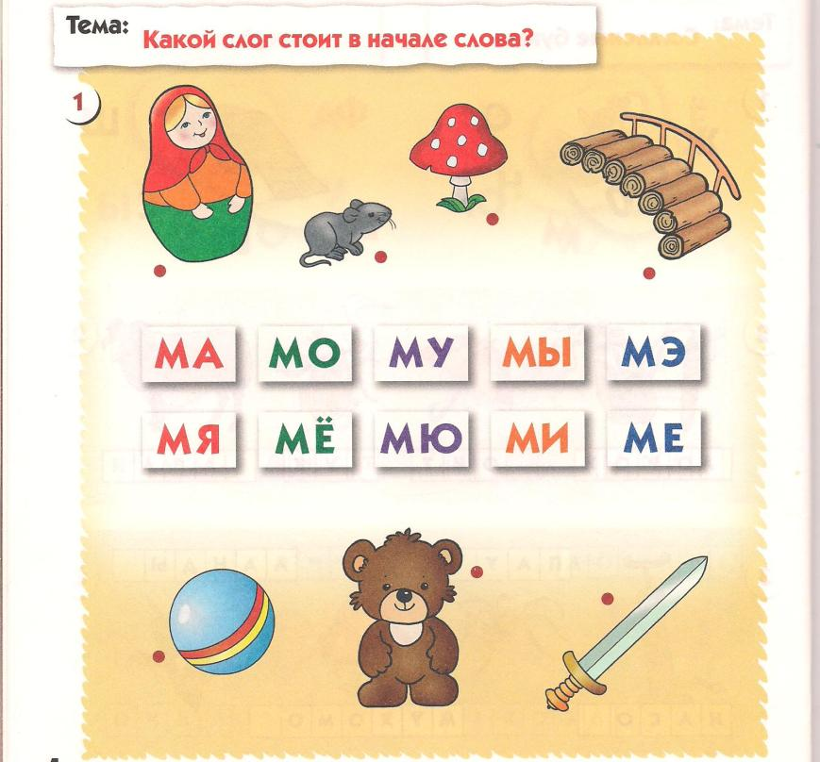
Прочитай слоги. Назови картинки. С какого слога начинается каждое слово?

Slide 16
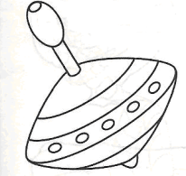

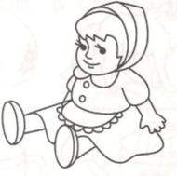


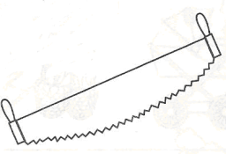
Прочитай слоги. Назови картинки. Подбери картинки к схемам.
ЛА
ЛО
ЛИ

Slide 17
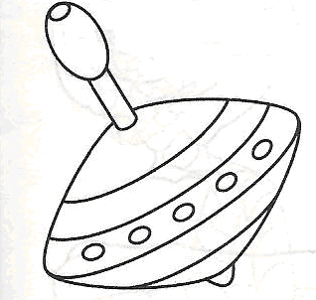
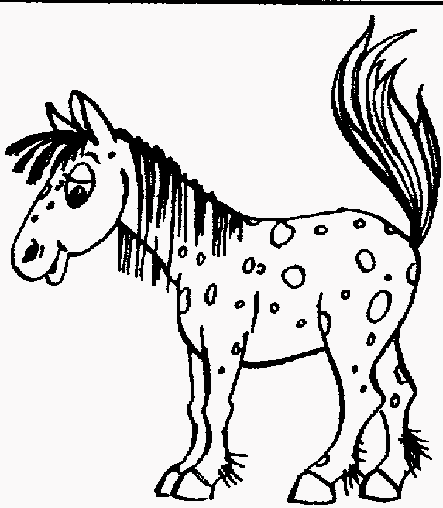

Прочитай слоги. Назови картинки. Подбери картинки к схемам.
ЛА
ЛО
ЛО
ЛА

Slide 18
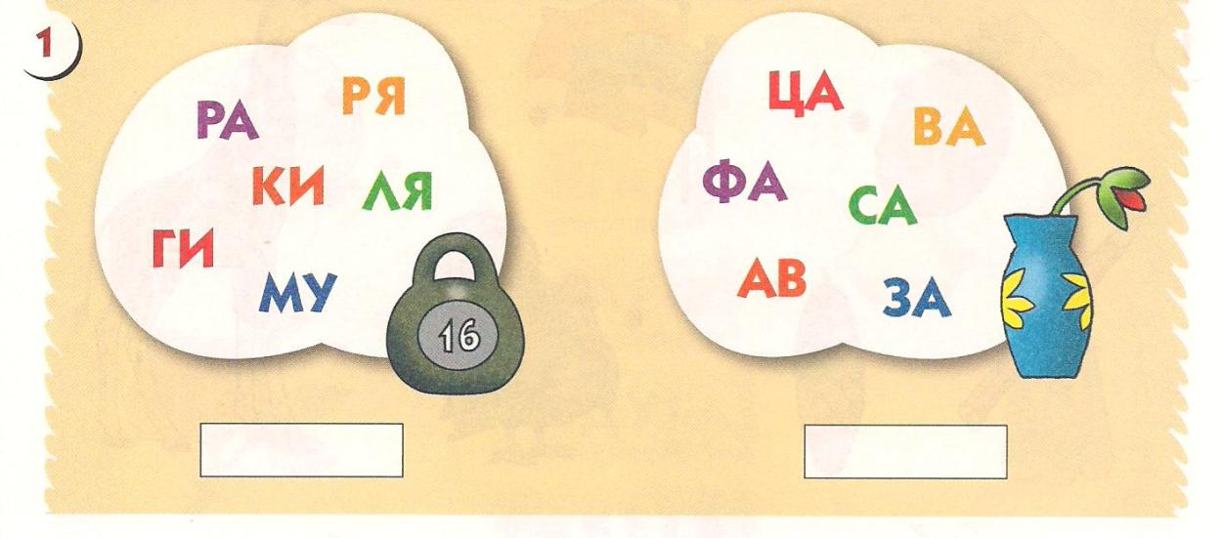
Прочитай слоги. Составь из слогов название картинки.

Slide 19
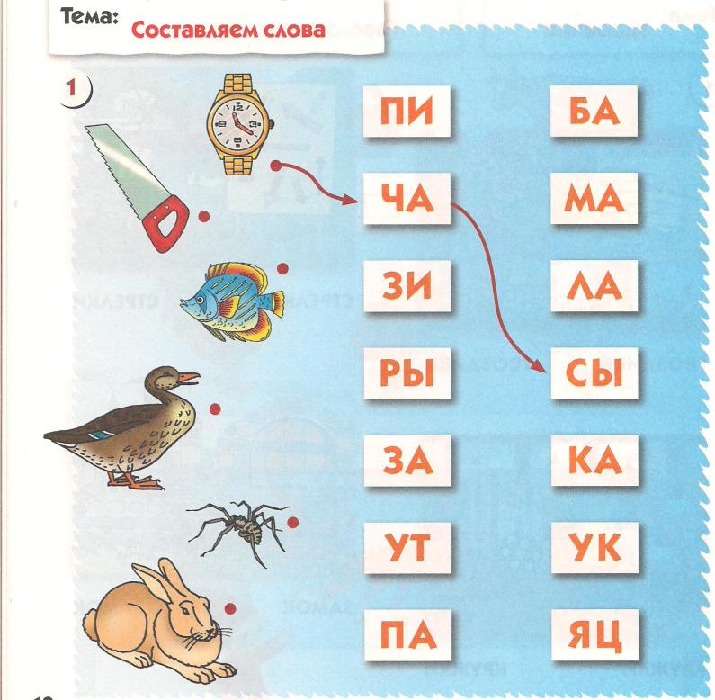
Прочитай слоги. Назови картинки. Составь из слогов названия картинок.

Slide 20
Литература:
Денисова Д., Дорожин Ю. Уроки грамоты для дошкольников. – М.: Мозаика-Синтез, 2008.
Жукова Н.С. Букварь. – М.: Эксмо, 2007.
Жуковская Н.В. Учим буквы интересно и легко. – М.: ТЦ Сфера, 2007.
Колесникова Е.В. От А до Я. – М.: Издательство «Ювента», 2007.
Корнев А.Н. Нарушения чтения и письма у детей. – СПб.: СОЮЗ, 1994.
Корнев А.Н. Подготовка к обучению грамоте детей с нарушениями речи. – М.: Айрис-пресс, 2006.
Крупенчук О. И. Учим буквы. – СПб.: Издательский Дом «Литера», 2005.
Кузнецова М.И. Я учусь писать и читать. – М.: Вентана-Граф, 2008.
Лалаева Р.И. Нарушения чтения и пути их коррекции у младших школьников. – СПб.: СОЮЗ, 1998.
Логопедия в школе/ Под ред. В.С. Кукушина – М.: ИКЦ «МарТ»; Ростов н/Д: Издательский центр «МарТ», 2004.
Хохлова С.П. Узнай буквы, прочитай слова. – М.: ТЦ Сфера, 2007.

